Slide 1
软件可靠性

Slide 2
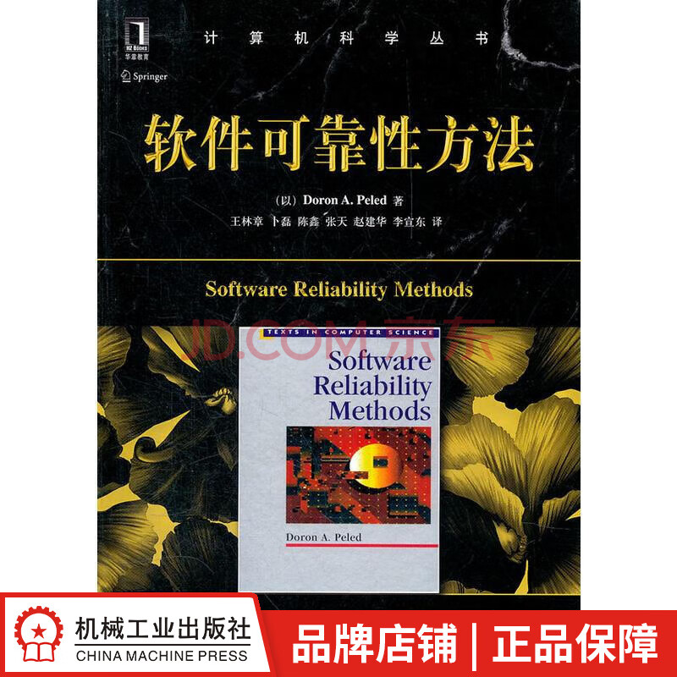
一门课，一本书

Slide 3
第1章 绪论
1.1软件可靠性重要性
1.2软件可靠性发展历程
1.3软件可靠性基本概念
1.3.1软件可靠性定义
1.3.2软件失效机理
1.3.3软件失效的随机性
1.4获得可靠软件的途径
1.4.1软件缺陷
1.4.2软件缺陷检测与消除
1.4.3软件缺陷遏制
1.5软件可靠性工程及其过程
1.5.1软件可靠性工程内涵
1.5.2软件可靠性工程模型
1.5.3软件可靠性工程过程
1.6一些相关概念
1.6.1软件质量与软件可靠性
1.6.2软件工程、软件质量工程、软件可靠性工程
1.6.3可信性和软件可靠性
1.6.4软件可靠性和软件性
1.6.5软件可靠性与硬件可靠性

Slide 4
第2章 软件可靠性定量要求
2.1概述
2.2软件可靠性参数及其选取
2.2.1一般的软件可靠性参数
2.2.2结合武器装备特点的软件可靠性参数
2.2.3软件可靠性参数的选取
2.3软件可靠性指标确定的依据
2.3.1软件可靠性指标确定原则
2.3.2全生存周期费用优化法确定软件可靠性指标
2.4软件可靠性要求确定过程
2.4.1定义失效、失效严重等级
2.4.2选择软件可靠性参数、确定指标要求
2.4.3定义软件的使用条件
2.4.4明确软件可靠性验证要求
2.5面向过程评价和的软件可靠性度量
2.5.1缺陷密度(defect density)
2.5.2故障密度(fault density)
2.5.3需求依从性(requirements compliance)
2.5.4需求追踪性(requirements traceability)
2.5.5风险因子回归模型(risk factor regression model)
2.5.6测试覆盖指数(test coverage index)

Slide 5
第3章软件可靠性分配与预计
3.1概述
3.1.1软件可靠性分配定义
3.1.2软件可靠性分配目的
3.1.3软件可靠性分配原则
3.2快速分配法
3.2.1相似程序法
3.2.2相似模块法
3.3等值分配法
3.3.1顺序执行软件等值分配法
3.3.2并行执行软件等值分配法
3.4基于运行关键度分配法
3.5基于复杂度分配法
3.6基于操作剖面的分配法
3.7基于失效率的分配法
3.8软件可靠性分配方法的选择
3.8.1比较与选择
3.8.2注意事项
3.9测试之前的软件可靠性早期预计
3.9.1雷利模型
3.9.2雷利模型的应用
3.9.3小结

Slide 6
第4章 软件可靠性设计
第5章 软件可靠性分析
第6章 软件可靠性测试
第7章 软件可靠性评估
第8章 软件可靠性管理

Slide 7
软件可靠性——发展史
1950年——1958年：程序由应用计算机的科学家和工程师自行编制，没有公认的规则可以遵循，没有软件可靠性的概念。
1959年——1967年：软件领域开始出现高级语言，应用日趋广泛，计算机硬件和软件技术飞快发展，但可靠性问题没有引起重视，计算机应用及其他领域大量暴露问题。史称软件危机时期。
1968年——1978年：在硬件技术迅速发展的前提下，以及在软件危机的刺激和推动下，软件工程学得以建立、发展。一些著名的软件工程专家开始致力于利用和改造硬件可靠性工程学的成果，使之移植到软件领域，从而迎来了软件可靠性开创时期。但20世纪70年代小型机还不具备虚拟机的基本特征，无法从根本上解决软件的质量和可靠性问题。
1978年至今：大规模集成电路的出现导致计算机向大型化和微型化两个极端的方向发展，软件的重要性更加突出，软件的设计、测试技术都有所提高，软件可靠性标准化工作开始起步，但其与硬件可靠性工程的发展水平相比仍具有较大差距。

Slide 8

软件可靠性面临的挑战
随着计算机应用的不断发展，软件已成为各行各业智能化、网络化的关键。
由于软件的漏洞和缺陷造成系统运行失常的后果也愈加严重，特别是在航空航天、金融保险、交通通信、工业控制等关系国计民生的重要领域，软件一旦失效将造成重大损失。
同时，随着软件规模越来越大、结构日趋复杂，软件在构建和编程过程中会造成一些缺陷，缺陷可能导致失效，失效引发事故，导致软件的开发、集成和维护工作越来越复杂。

Slide 9
软件故障机理
软件可靠性分析的【根本目标】：弄清软件故障机理
什么是软件故障机理？（四点）
软件失误、软件缺陷、软件错误、软件故障
在开发过程中 开发人员产生 失误
在产品中 存在 缺陷
在一定环境中 产品有 错误
在运行时 用户经历的 故障
》失误造成缺陷的引入
》错误是由于软件缺陷造成的
》故障是由软件错误造成的外在表现
区分：在哪？？主角？？

Slide 10
软件可靠性是关于软件能够满足需求功能的性质，软件不能满足需求是因为软件中的差错引起了软件故障。
软件差错是软件开发各阶段潜入的人为错误：
1、需求分析定义错误。如用户提出的需求不完整，用户需求的变更未及时消化，软件开发者和用户对需求的理解不同等等。
2、设计错误。如处理的结构和算法错误，缺乏对特殊情况和错误处理的考虑等。
3、编码错误。如语法错误，变量初始化错误等。
4、测试错误。如数据准备错误，测试用例错误等。
5、文档错误。如文档不齐全，文档相关内容不一致，文档版本不一致，缺乏完整性等。

Slide 11
什么是软件的可靠性？
软件：是指与计算机系统的操作有关的程序、过程、规则及其相应的文档和数据。
软件可靠性 (software reliability )：是软件产品在规定的条件下和规定的时间区间完成规定功能的能力。
> 规定的条件：是指直接与软件运行相关的使用该软件的计算机系统的状态和软件的输入条件，或统称为软件运行时的外部输入条件；
> 规定的时间区间：是指软件的实际运行时间区间；
> 规定功能：是指为提供给定的服务，软件产品所必须具备的功能。
三大要素

Slide 12
广义和狭义的软件可靠性
广义：是指在一切旨在避免、减少、处理、度量软件故障（错误、缺陷、失效）的分析、设计、测试方法、技术和实践活动；与之相关的内容有软件可靠性度量、软件可靠性设计、软件可靠性建模、软件可靠性测试和软件可靠性管理
狭义：是指软件无关失效运行的定量度量；与之相关的内容有软件可靠性度、软件失效强度和软件平均失效时间

Slide 13
软件可靠性——定义
可靠性是软件的一个质量要素
IEEE于1983年将“软件可靠性”定义为：在规定的条件下，在规定的时间内，软件不引起系统失效的概率，该概率是系统输入和系统使用的函数，也是软件中存在的错误的函数，系统输入将确定是否会遇到已存在的错误；在上述条件下，程序执行所要求的功能的能力。（“软件”与“程序”被混用）
规定的时间：CPU时间，即计算机在执行程序时实际占用CPU的时间 （日历时间、时钟时间等）
规定的条件：环境条件，包括与程序存储、运行有关的计算机及其操作系统、程序的输入分布

Slide 14
软件可靠性——影响因素
软甲可靠性是关于软件能够满足需求功能的性质，软件不能满足需求是因为软件中的差错引起了软件故障。
软件差错是软件开发各阶段潜入的人为错误，包括以下几种：
需求分析定义错误：如用户提出的需求不完整、用户需求的变更未及时消化、软件开发者和用户对需求的理解不同等。
设计错误：如处理的结构和算法错误、缺乏对特殊情况和错误处理的考虑等。
编码错误：如语法错误、变量初始化错误等。
测试错误：如数据准备错误、测试用例错误等。
文档错误：如文档不齐全、文档相关内容不一致、文档版本不一致、缺乏完整性等。

Slide 15
软件可靠性——影响因素（续）
错误引入软件的方式可归纳为两种特性，即程序代码特性和开发过程特性。
程序代码特性最直观的特性是长度，另外还有算法和语句结构等，代码越长，结构越复杂。可靠性越难保证。
开发过程特性包括采用的工程技术和使用的工具，也包括开发者个人的业务经历水平等
影响软件可靠性的另一个因素是健壮性，即对非法输入的容错能力。
因此，提高可靠性从原理上看就是要减少错误和提高健壮性。

Slide 16
三、影响软件可靠性的因素（八点）
1、运行环境（剖面）
2、软件规模
3、软件内部结构
4、软件可靠性设计技术
5、软件可靠性测试
6、软件可靠性管理
7、软件开发人员的能力和经验
8、软件开发方法和开发环境
保证和提高软件可靠性的关键

Slide 17
1、运行环境（剖面）
软件可靠性相对于运行环境而言，同一软件在不同运行剖面下，可靠性可能极不相同
2、软件规模→指令数目
规模越大可靠性越低
3、软件内部结构
结构越复杂，内含缺陷数越多，可靠度越低

Slide 18
4、软件可靠性的设计
要保证和提高软件可靠性，关键在于软件可靠性的设计
设计阶段中采用的用以保证和提高可靠性的技术：防错设计、容错设计、检错设计、纠错设计、故障恢复设计
保证软件可靠性的两种设计途径：
1、避免引入缺陷（避错设计）
2、万一引入了缺陷，避免因缺陷导致失效（容错设计）

Slide 19
5、软件可靠性测试
（1）测试目的
a、发现影响可靠性的缺陷，有效实现可靠性增长
b、验证可靠性要求
c、估计可靠性水平
（2）主要特征：按照用户实际使用软件的方法测试软件
（3）测试方法：按照软件操作剖面进行随机测试的黑盒方法
（4）主要阶段：测试阶段-交付验收阶段
（5）测试环境：实验室仿真、现场使用测试

Slide 20
6、软件可靠性的管理
软件可靠性管理旨在系统管理软件生存期各阶段的可靠性活动，使之系统化、规范化、一体化，这样就可以避免许多人为错误，提供软件可靠性
7、软件开发人员的能力和经验
8、软件开发方法
与非结构化方法比较，结构化方法可以明显减少软件缺陷数

Slide 21
四、 软件可靠性的基本特征（可靠性参数）
时间因素：平均故障间隔时间、平均失效时间、平均系统不工作间隔时间、平均修复时间
缺陷频数：软件缺陷数、文件缺陷数、用户提出的补充要求数等
与软件可靠性有关的百分率：可靠性、有效性、可维护性、故障率、不合格率、延迟率、错误操作率、原因不明率、同故障事件率、可靠性经济率
对软件的投入：工作人员水平、工作时长、检查项目数
软件特征：复杂性、标准化程度、寿命周期、结构、规模大小
使用方特征：系统

Slide 22
十大常用可靠性参数
1、系统不工作次数 2、系统平均不工作时间间隔 MTBD
3、有效性A 4、平均修复时间MTTR
5、平均不工作时间 MDT 6、初期故障率
7、偶然故障率 8、使用方误用率
9、用户提出补充要求数 10、处理能力

Slide 23
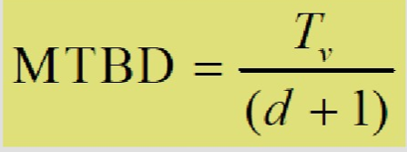
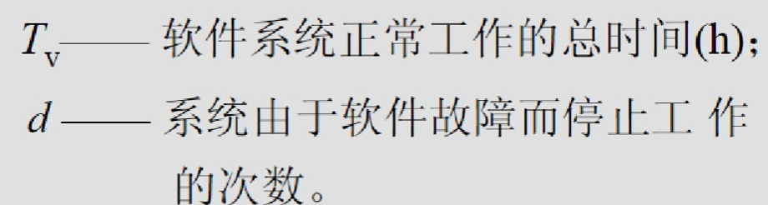
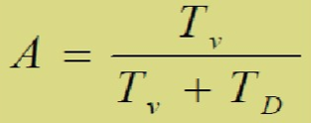
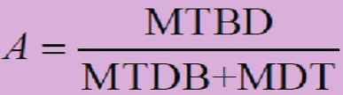
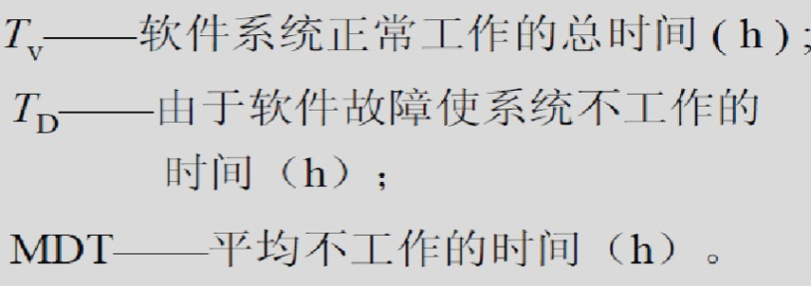
1、系统不工作次数
2、系统平均不工作时间间隔 MTBD→系统稳定性
系统平均不工作时间间隔=系统正常工作总时间/（系统由于软件故障而停止工作次数+1）
3、有效性A→系统可靠性和维修性

Slide 24
4、平均修复时间 MTTR
反应了出现故障后采取对策的效率
5、平均不工作时间 MDT
6、初期故障率
交付三个月内，每100h的故障为单位
初期故障率大小取决于软件的设计水平、检查项目数、软件规模、软件调试彻底与否等
7、偶然故障率
交付四个月后，每1000h的故障数为单位，
反映了于稳定状态下的软件质量

Slide 25
8、使用方误用率
使用方不按照软件规范及说明等文件使用造成的错误。
生产方有责任及时调查使用方误用原因，并加以改正
9、用户提出补充要求数
10、处理能力
在评价软件及系统的经济效益时需用这项指标

Slide 26






软件可靠性模型
为了对软件可靠性进行评估，除了进行软件测试外，还要借助软件可靠性模型的帮助。
软件可靠性模型指为预计或估算软件的可靠性所建立的可靠性框图和数据模型。
建立可靠性模型可以将复杂系统逐级分解为简单系统的可靠性，以便于定量预计、分配、估算和评价复杂系统的可靠性。

Slide 27
软件可靠性模型——模型标准
模型的假设对实际项目应该是正确的或接近的，在实际应用中应该是可行的、有效的。
模型应该是容易执行的，并且资源开销较小。
具有代表性的模型：
Musa模型，包括基本模型和对数模型
Shooman模型
Goel-Okumoto模型
测试成功模型
威布尔模型

Slide 28

软件可靠性模型——模型建立
软件可靠性模型的建立是通过对所选模型关联参数的统计来确定失效情况、可靠性目标和实现这一目标的时间，并利用可靠性模型来制定测试策略，同时确定软件交付的预期可靠性。
λ
软件测试策略
θ
预期可靠性
τ

Slide 29
软件可靠性模型——经典模型
模型 | 假设 | 适用阶段 | 难易度
Musa基本模型 | 固有故障总数有限 常数故障率 故障随时间指数分布 | 集成测试后 | easy
Musa对数模型 | 固有故障总数无限 故障率随时间变化 故障随时间对数分布 | 单元测试 | easy
Goel-Okumoto模型 | 缺陷分布非时齐 可能错误修复 指数/威布尔分布 | 集成测试后 | middle

Slide 30
软件可靠性模型——评价标准
模型拟合性——指模型估计出的失效数据与实际失效数据的吻合程度
模型的预计有效性——指模型预计数据的精确程度
模型偏差——指模型预测分布是否平均地接近实际分布
模型噪声——指模型本身给模型预测引入噪声的程度

Slide 31
软件可靠性测试与评估
软件可靠性评测指运用统计技术对软件可靠性测试和系统运行期间采集的软件失效数据进行处理并评估软件可靠性的过程。
确定可靠性目标
选择运行域
计划和执行测试
分析和反馈测试结果
可靠性增长测试
可靠性验证测试
测试压力
软件可靠程度（未知）
增长测试
验证测试
测试压力
软件目标可靠程度

Slide 32
提高软件可靠性的方法与技术
建立以可靠性为核心的质量标准
软件质量从构成因素上可以分为产品质量和过程质量
产品质量——软件成品的质量，包括各类文档和编码的可读性、可靠性、正确性、用户需求的满足程度等
过程质量——开发过程环境的质量，与所采用的技术、开发人员的素质、开发的组织交流、开发设备的利用率等因素有关

Slide 33
提高软件可靠性的方法与技术
建立以可靠性为核心的质量标准
软件质量从用户角度上可以分为动态质量和静态质量
静态质量——通过审查各开发过程的成果来确认的质量，包括模块化程度、简易程度、完整程度等内容
动态质量——考察运行状况来确认的质量，包括平均故障间隔时间（MTBF）、软件故障修复时间（MTRF）、可用资源的利用率等

Slide 34
提高软件可靠性的方法与技术
建立以可靠性为核心的质量标准
质量标准度量至少应达到以下两个目的：
明确划分各开发过程（需求分析过程、设计过程、测试过程、验收过程），通过质量检验的反馈作用确保差错及早排除并保证一定的质量
在各开发过程中实施进度管理，产生阶段质量评价报告，对不合要求的产品及早采取对策

Slide 35
提高软件可靠性的方法与技术
建立以可靠性为核心的质量标准
需求分析质量度量——需求分析定义是否完整、准确（无二异性），开发者和用户间是否存在理解不同的情况，文档完成情况，是否有明确的可靠性需求目标、分析设计及可靠性管理措施等
设计结果质量度量——设计工时，程序容量和可读性、可理解性，测试情况数，评价结果，文档完成情况等
测试结果质量度量——测试工时，差错状况，差错数量，差错检出率及残存差错数，差错影响评价，文档，有关非法输入的处理度量等
验收结果质量度量——完成的功能数量、各项性能指标，可靠性等

Slide 36
提高软件可靠性的方法与技术
选择开发方法
目前的软件开发方法主要有：Parnas方法、Yourdon方法、面向数据结构的Jackson方法和Warnier方法、PSL/PSA方法、原型化方法、面向对象方法、可视化方法、ICASE方法、瑞理开发方法、BSP方法、CSF方法等
Parnas方法：
在设计中要求先列出将来可能要变化的因素，在划分模块时将一些可能发生变化的因素隐含在某个模块内部，使其他模块与此无关，这样就提高了软件的可维护性与可靠性
对接近硬件的模块对硬件行为进行检查，及时发现错误
输入模块对输入数据进行合法性检查，检查是否合法、越权，及时纠错
加强模块间检查，防止错误蔓延

Slide 37
提高软件可靠性的方法与技术
软件重用
软件重用不仅仅指软件本身，也可以是软件的开发思想方法、文档，甚至环境、数据等，包括以下3个方面内容的重用：
开发过程重用——指开发规范、各种开发方法、工具和标准等
软件构建重用——指文档、程序和数据等
知识重用——如相关领域专业知识的重用

Slide 38

提高软件可靠性的方法与技术
使用开发管理工具
使用开发管理工具可以带来不少好处：
规范开发过程、缩短开发周期、减少开发成本、降低项目投资风险
自动创造完整的文档，便于软件维护
管理软件多重版本
管理和追踪开发过程中危机软件质量和影响开发周期的缺陷和变化，便于软件重用，避免数据丢失，也便于开发人员的交流

Slide 39
提高软件可靠性的方法与技术
加强测试
测试规范：
测试设计文档——详细描述测试方法，规定该设计及其有关测试所包括的特性，还应规定完成测试所需的测试用例和测试规程，规定特性的通过/失败判定准则
测试用例规范——列出用于输入的具体值及预期输出结果，规定在使用具体测试用例时对测试规程的各种限制
测试规程规范——规定对于运行该系统和执行制定的测试用例实现有关测试所要求的所有步骤

Slide 40
提高软件可靠性的方法与技术
容错设计
算法模型化——把可以保证正确实现需求规格的算法模型化
模拟模型化——为了保证在确定的资源条件下的预测性能的发挥，使软件运行时间、内存使用量及控制执行模型化
可靠性模型——使用可靠性模型从差错发生频度出发预测可靠性
正确性证明——使用形式符号及数学归纳法等证明算法的正确性
软件危险分析与故障树分析——从设计或编码的结构出发，追踪软件开发过程中潜在系统缺陷的原因
分布接口需求规格说明——在设计的各阶段使用形式的接口需求规格说明，以便验证需求的分布接口实现可能性与完备性

Slide 41
提高软件可靠性的方法与技术
容错设计
N版本技术——依据相同规范要求独立设计N个功能相等的程序（或版本）
恢复块技术——使用自动前向错误恢复的故障处理技术
防错性程序设计——在程序中进行错误检查。被动的防错性程序设计是当到达检查点时检查一个计算机程序的适当点的信息；主动的防错性程序设计是周期性地搜查整个程序、数据，或在空闲时间寻找不寻常的条件

Slide 42
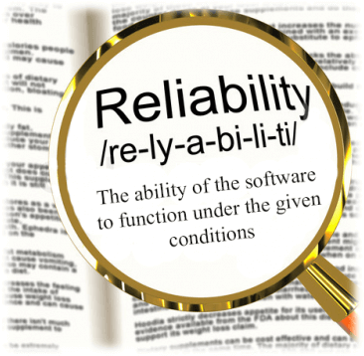
1 什么是软件可靠性测试？
软件可靠性
软件系统在规定的时间内以及规定的环境条件下，完成规定功能的能力
可靠：yielding the same
可靠性的例子
心脏起搏器监控软件
软件可靠性测试
可靠性建模 (Modeling)
可靠性度量 (Measurement)
可靠性提升 (Improvement)
Notes:
Yielding the same:
据统计2014年全世界有60万植入了心脏起搏器的病人，如果监控软件的可靠性只有45%的话，意味着病人的存活率只有45%，因为软件一旦出错医生将不能及时收到讯息，所以可以看出软件可靠性非常重要

Slide 43
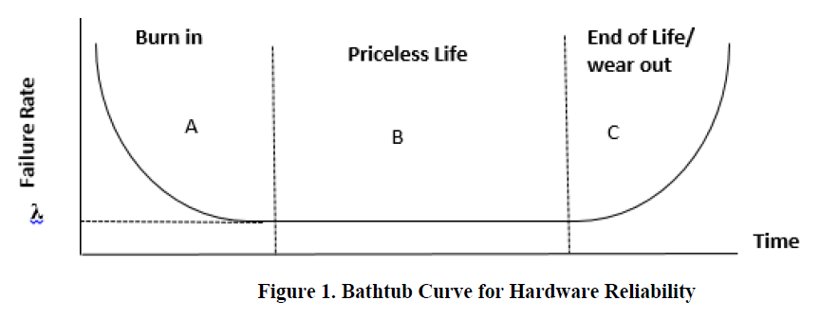
2 为什么需要软件可靠性测试？
硬件可靠性
完整、发达的可靠性理论
影响因素：设计、制造质量、负荷、磨损老化……
天然属性：可以使用概率估计
不能用于软件可靠性估计
随着软件系统规模越大、越复杂
航天、银行、工业……
可靠性越来越难保证
可靠性要求越来越高
Notes:
软件可靠性严重影响整个系统的可靠性
电子产品的寿命一般都符合浴盆曲线，可分为三个阶段：
早夭期：由于设计，原材料，生产等可能出现的原因而导致一个较高失效率的阶段，也称失效率递减阶段，可通过环境应力筛选加以剔除，保证产品的可靠性。
试运转：以便及早发现、修正和排除故障；或通过试验进行筛选，剔除不合格品
稳定期：这一阶段产品失效率近似一个常数，只有随机失效产生
耗损期：硬件故障期，产品这时已达到设计寿命，进入报废阶段。

Slide 44
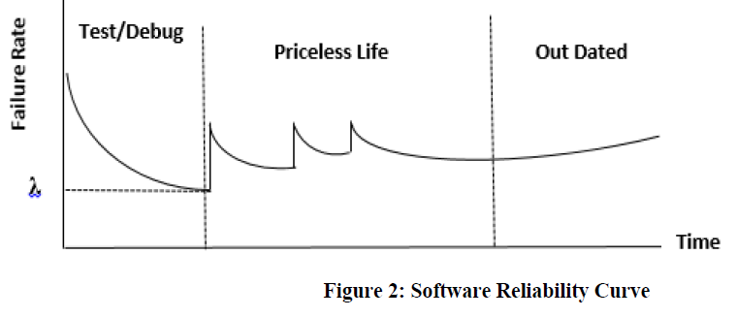
2 为什么需要软件可靠性测试？
软件可靠性区别于硬件可靠性
没有老化磨损现象
与输入数据和程序内部状态有关，更多地决定于人
缺乏完整的理论体系
90年代后期，只有5%的测试人员有能力使用模型来估计软件的可靠性
Gray area
更难保证
影响软件可靠性的因素
需求分析定义错误
设计错误
编码错误
测试错误
文档错误
Notes:
稳定期：发现错误、修改提升
过时阶段：失去改进提升的动力，失败率不再起伏

Slide 45

2 为什么需要软件可靠性测试？
目标
找到重复失败的结构
找到指定时间内发生的故障数
找到软件的平均寿命
找到失败的主要原因
采取修正措施后，检查软件各单元的性能

Slide 46
3 软件可靠性研究现状
软件可靠性建模
常见模型分类
模型类型 | 举例
Time Between Failures | J-M De-Eutrophication
Fault Count Models | Musa Execution Time Model
Fault Seeding Models | Mills seeding model
Input Domain Models | Nelson Model
Notes:
人们提出了很多模型去理解软件出错的性质，没有一个模型是通用的
TBF：假设错误间隔时间是一个随机变量
FCM：假设错误数是一个随机变量，通过统计上的分布建模
错误播种：人工插入bug，估计真实bug数
输入域划分，来进行一些估计
仍难解决

Slide 47


3 软件可靠性研究现状
软件可靠性度量
1. 产品度量
软件大小
功能点
复杂度
2. 项目管理度量
开发流程
风险管理流程
配置管理流程
3. 过程度量
测试覆盖率
4. 错误和失败度量
Notes:
软件可靠性不能直接测量，因此，考虑其他相关因素以估计软件可靠性。软件可靠性测量的当前分为四类

Slide 48
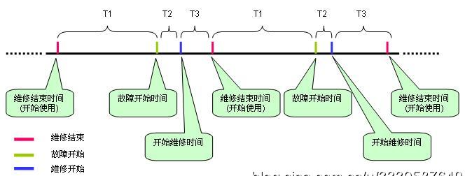
3 软件可靠性研究现状
软件可靠性度量
MTBF (Mean Time Between Failures，平均故障间隔)
指系统两次故障发生时间之间的时间段的平均值。
MTBF =∑(T2+T3+T1) / N。
MTTF (Mean Time To Failure，平均无故障时间)
指系统无故障运行的平均时间，取所有从系统开始正常运行到发生故障之间的时间段的平均值。 MTTF =∑T1 / N
MTTR (Mean Time To Repair，平均修复时间)
系统从发生故障到维修结束之间的时间段的平均值。
MTTR =∑(T2+T3) / N
MTBF = MTTF + MTTR
Notes:
度量错误和失败的发生频率

Slide 49

4软件可靠性研究现状
软件可靠性提升
基于软件测试和软件验证
改进完全取决于应用程序或系统中出现的问题，或者软件的特性。
两个主要限制
时间
预算

Slide 50

4 软件可靠性测试的方法
功能测试
软件中每个操作至少执行一次，不同操作之间的影响要尽量小，每次操作完成后进行检查
负载测试
检查最大工作负载下的软件性能
如：测试一个网站在效率不降低的情况下，能同时支持多少个用户同时访问
回归测试
检查是否通过以前的错误修复引入了任何新错误
在软件功能中的每次更改或更新后执行

Slide 51
4 软件可靠性测试的方法
组件压力测试
对构成软件的各个组件进行压力测试,如,以尽可能快的速度使用1~10000000循环,查看是否有暴露的问题。
集中压力测试
应对带有其所有组件和支持服务的整个应用程序进行压力测试。尽可能延长测试时间
真实环境测试
确保应用程序能够在真实环境中运行,即能够在具有所有预期客户事件配置文件的服务器空间中,使用最终配置条件运行。
随机破坏测试
键盘或鼠标事件、程序消息流、Web页、数据缓存或任何其他可强制进入应用程序的输入情况。

Slide 52
思考题
1 什么是软件可靠性？
2 提高软件可靠性的措施有哪些？

Slide 53
ThANKS

